Slide 1
Teoria da violência
António Pedro Dores – 2021

Slide 2
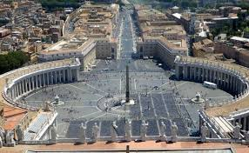
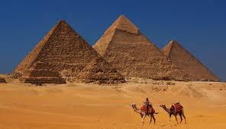
Império e misoginia

Slide 3
Autores
Rita Sagato (violência horizontal, fraternal, cruza violência vertical, hierárquica, de género)
Michel Wierviorka (crueldade; papel das lutas entre as elites na reprodução dos estilos de violência)
Randall Collins (limites emocionais da violência e limites cognitivos da atenção; raros violentos; papel do auditório e da identificação em forma de espectáculo memorável; procura das vítimas elo mais fraco)
Norbert Elias (civilização, cultura, história como formas de incorporação de controlos sociais da violência)

Slide 4
Críticas
Pensar as CS como ciências (CN) em devir
Tomar a experiência humana como natural e singular
Fazer pontes com a biologia, sexualidade (Sagato)
Violência induz identidades e níveis (Wieviorka)
Violência arrisca morte prematura (Collins)
Civilização é incorporação da violência (Elias)

Slide 5
Teoria
Violência é natural (redução ao corpo, Reemtsma)
Violência é sexual (reprodução é morte)
Civilização maximiza a violência contra a violência (contra fogo)
Civilização ocidental é suicidária (conduzida por um Deus patriarcal, cosmopolita e quem repugna a natureza-deserto-especiarias-ouro)

Slide 6
Subordinação e exploração
História: Estudo das explicações da existência de elites registadas por poderosos (Foucault)
Distinção entre elites (poder) e poderosos (conhecimento), diferenciação e civilização, violência e política
Ideologia liberal da paz, como comércio (os mitos da Grécia Clássica, como democracia e sabedoria excepcionalista, heróica)

Slide 7
Descobrimentos
Como os senhores da guerra ocidentais tomaram o lugar do Império do Meio (Morris)
Expansão da Fé no Império (predestinação que se auto-realizou com o extrativismo, colonialismo, capitalismo produzidos pela burguesia, classe média, febre do ouro)
Contradições entre o amor cristão (humanista, igualitário, anti-discriminatório, (i)luminoso) e o controlo da repugnância contra a violência anti-natural (alegadamente à revelia do Império bom e pervertido, pecador)

Slide 8
Direitos Humanos
Radicalização do amor cristão usado para proteger a civilização ocidental, pecadora
Multiculturalismo e pós-modernismo substituíram a superioridade biológica e a autoridade central
Entregam a sua protecção às instituições imperiais promotoras da violência anti-natural

Slide 9
Discriminações
DH especializados (mulheres, crianças, migrantes, refugiados, prisioneiros de guerra, povos sujeitos a processos de genocídio)
Divisão dos movimentos sociais em função de regimes de financiamento e avaliação estatais
Interseccionalidade vs feminismos punitivo, classista, racista

Slide 10
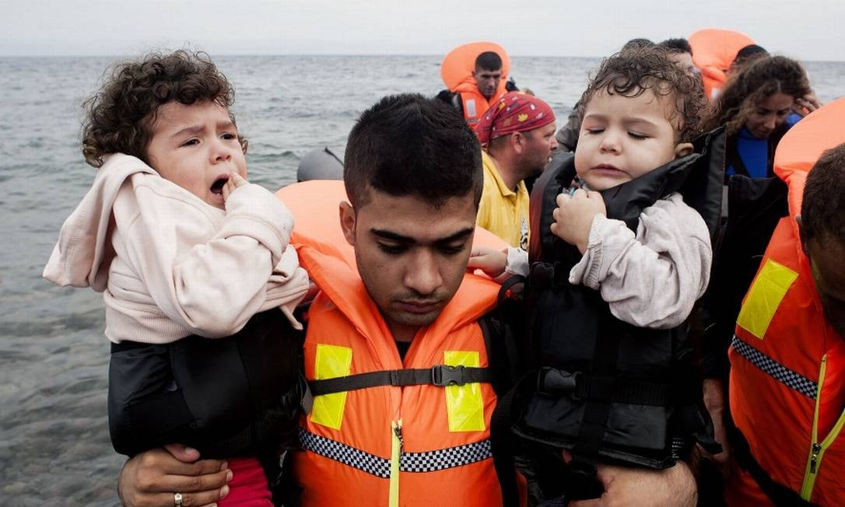
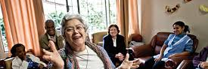
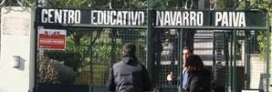
Prisão é peça de uma rede institucional

Slide 11
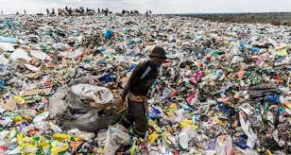
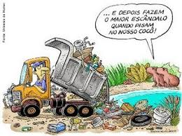
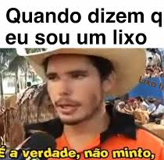
Rede de sustentação do lixo humano

Slide 12
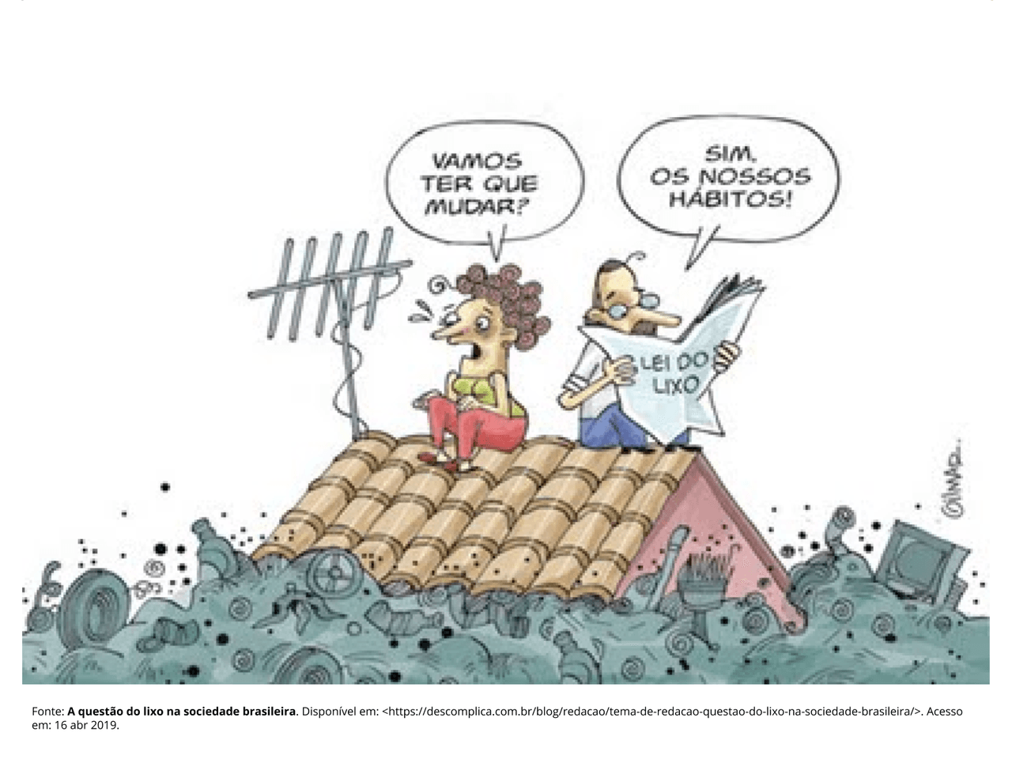

Slide 13
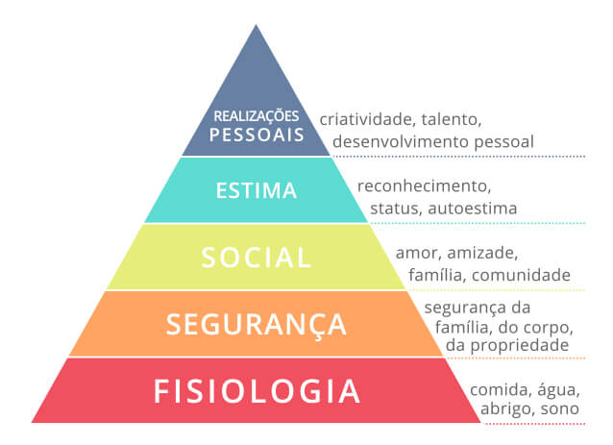
Direito do inimigo*
Impunidade
Arguidos potenciais
S/ direitos
* Günther Jakobs

Slide 14
Sociedades centradas no inimigo

Slide 15
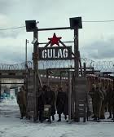
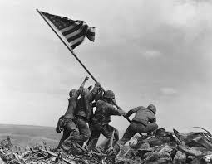
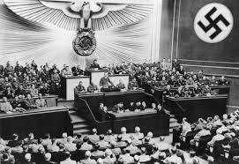
A guerra para acabar com as prisões

Slide 16
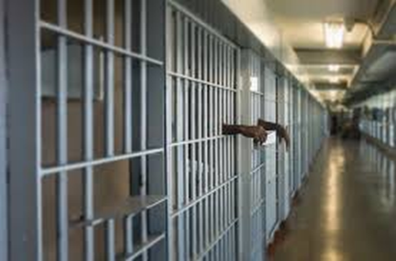
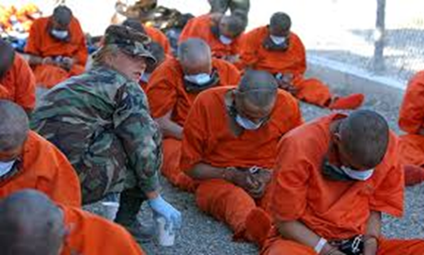
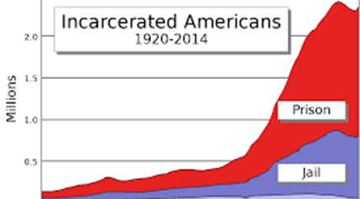
Abolicionismo maduro
Neoliberalismo

Slide 17
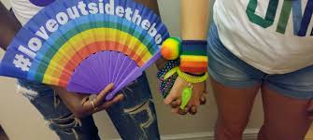
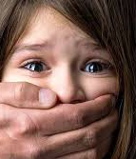
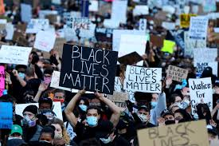
Presos somos nós
Abolicionismo maduro

Slide 18
Para que servem as punições, avaliações, financiamentos?
Para deixar as elites livres para congeminar a exploração da Terra e dos seus recursos, incluindo os recursos humanos.

Slide 19
Promessas modernas falhadas
Promessas | Métodos
Paraísos na Terra | Férias
Religião humanista | Elites
Liberdade | Voto
Igualdade | Anedota orwelliana

Slide 20
O que poderá ser a democracia?
Actual | promissora
Fé no império | respeito pela natureza
Humanismo | abolicionismo
Punição | compreensão
Ciência centrípeta | ciência centrífuga

Slide 21
Libertação pela igualdade
Deixar de impor os mercados imperiais (Graeber)
Abandonar o império (economia de dádiva)
Reconhecer as discriminações embutidas na linguagem e nas estórias
Aceitar a vida como morte, RBI-TT
Justiça transformativa

Slide 22
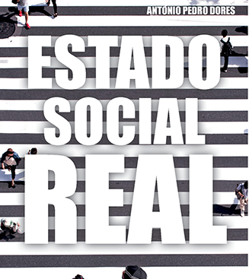
Fim
António Pedro Dores
Observatório Europeu
das Prisões
Blog:
libertacao.hypotheses.org

